Slide 1
Position

Slide 2
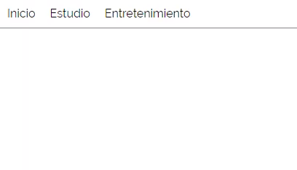
Ejercicio – Desafío Express
Construya un dropdown (Lista desplegable) para el menú nav , sin efectos/transiciones.
Se recomienda utilizar flex.
Cuando termine su menú, lea el siguiente artículo sobre las propiedades transform, transform-origin y de la función scale.
https://thoughtbot.com/blog/transitions-and-transforms

Slide 3
Solución
Solución subida en la página del curso.
Pronto

